Slide 1

בית הספר של החופש הגדול
מתמטיקה
כיתות ד
שיעור 1
הכרת השבר הפשוט

Slide 2

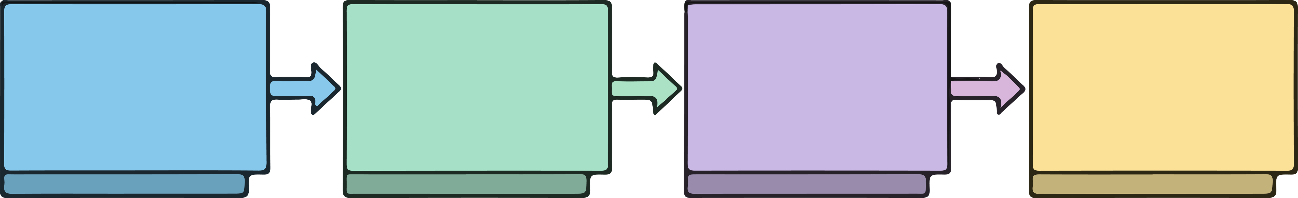
התאמה בין ייצוגים- שברים
מסדרים שברים מקטן לגדול
משחק- צביעת שברים
פעילות פתיחה- יצירת רצועות שברים

Slide 3
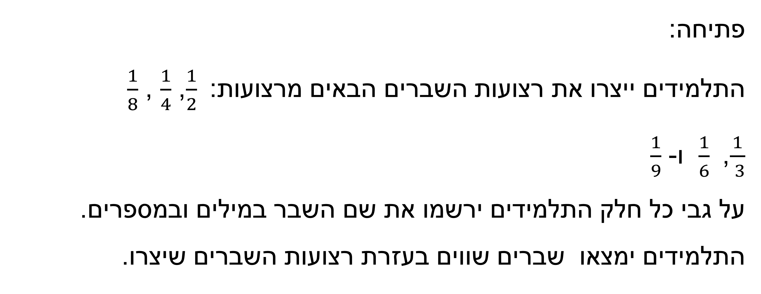
פתיחה:
התלמידים ייצרו את רצועות השברים הבאים מרצועות: $\frac{1}{2}$ , $\frac{1}{4}$ , $\frac{1}{8}$
$\frac{1}{ 3}$, $\frac{1}{6}$ ו- $\frac{1}{9}$
על גבי כל חלק התלמידים ירשמו את שם השבר במילים ובמספרים.
התלמידים ימצאו שברים שווים בעזרת רצועות השברים שיצרו.

Slide 4

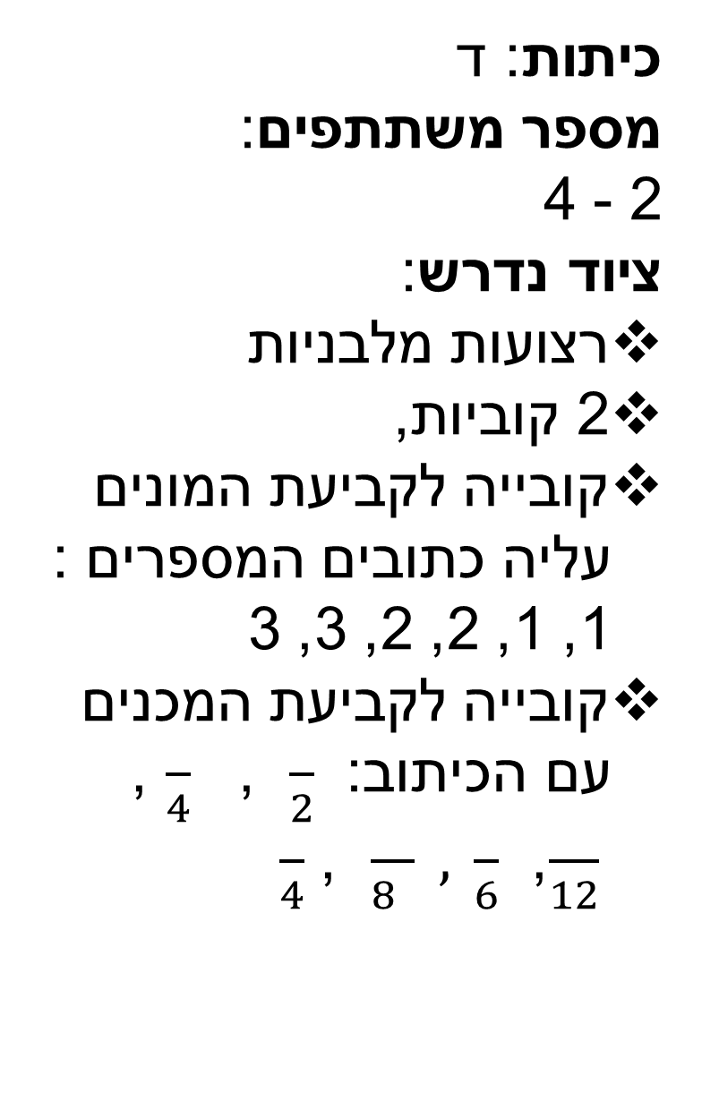

צביעת שברים
מחלקים לכל משתתף לוח משחק (מצורפות 2 גרסאות – לוח א' למתחילים, לוח ב' למתקדמים).
כל משתתף בתורו מטיל את שתי הקוביות ויוצר שבר ממה שקיבל בשתי הקוביות.
הוא צובע את החלק המתאים לשבר בלוח הרצועות שלו. ניתן לעשות זאת במספר דרכים, למשל אם הוא קיבל את השבר $\frac{2}{4}$, הוא יכול לצבוע $\frac{2}{4}$ , או $\frac{4}{8}$ , או $\frac{1}{2}$ , של אחת הרצועות שלו. ניתן גם לצבוע שילוב מרצועות שונות לדוגמה: $\frac{1}{4}$ מרצועה אחת ו- $\frac{2}{8}$ מרצועה אחרת, או כל צירוף ששקול ל- $\frac{2}{4}$.
במידה ולא ניתן לצבוע את החלק המתאים לשבר שקיבל, הוא מפסיד תור.
מנצח מי שמסיים ראשון לצבוע את כל הרצועות שלו.
כיתות: ד
מספר משתתפים:
2 - 4
ציוד נדרש:
רצועות מלבניות
2 קוביות,
קובייה לקביעת המונים עליה כתובים המספרים : 1, 1, 2, 2, 3, 3
קובייה לקביעת המכנים עם הכיתוב: $\frac{ }{2}$ , $\frac{ }{4}$ , $\frac{ }{12}$ , $\frac{ }{8 } , \frac{ }{6}$ , $\frac{ }{4}$
מעובד מתוך: מרכז מורים ארצי למתמטיקה בחינוך היסודי, הפקולטה לחינוך, אוניברסיטת חיפה

Slide 5
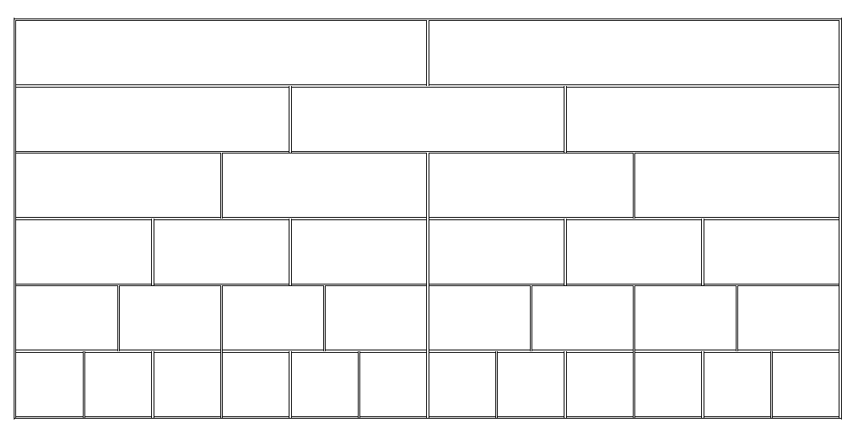
צביעת שברים
לוח צביעה לגרסה א'

Slide 6
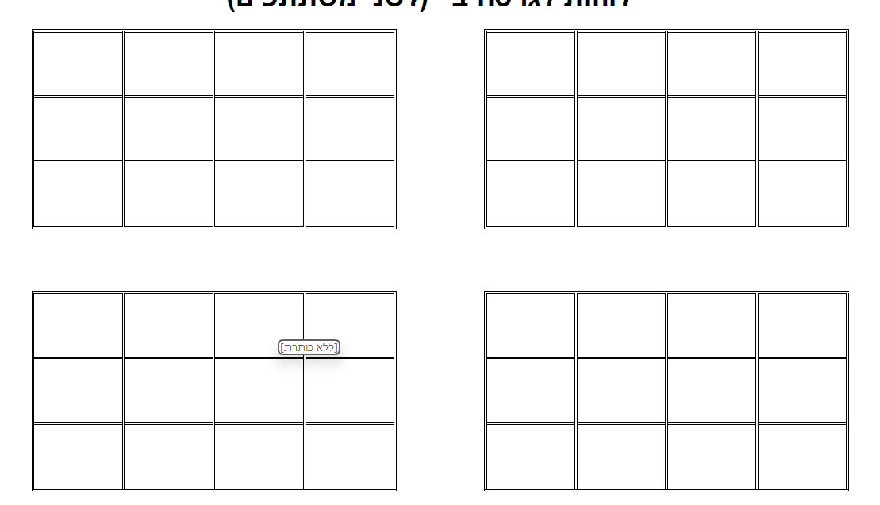
צביעת שברים
לוח צביעה לגרסה ב'

Slide 7
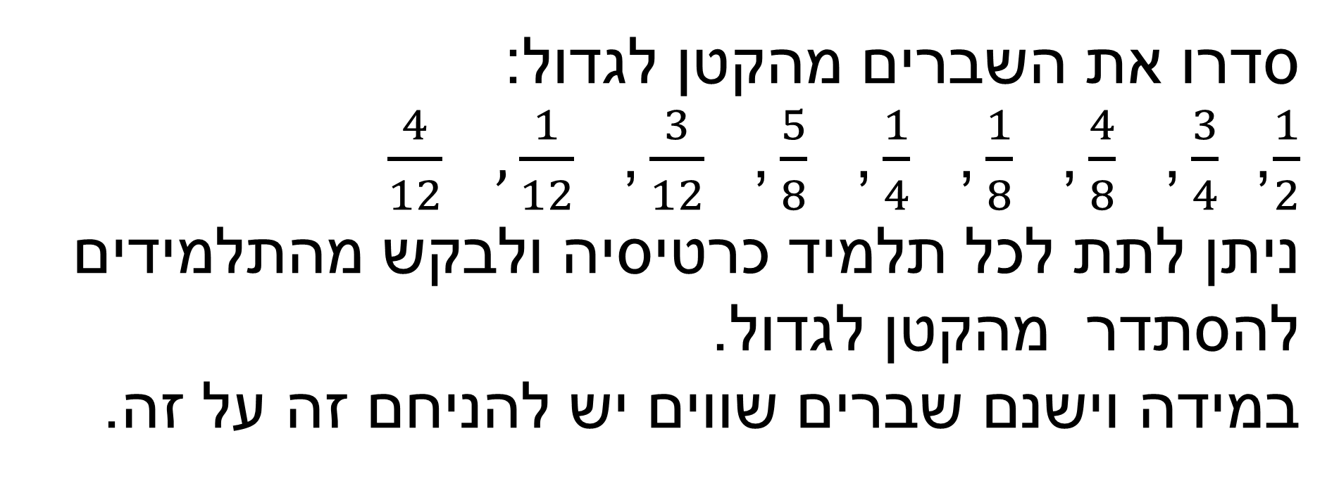
סידור שברים מהקטן לגדול
סדרו את השברים מהקטן לגדול:
$\frac{4}{12} ,\frac{1}{12} \text{,}\frac{3}{12} \text{,}\frac{5}{8} \text{,}\frac{1}{4} \text{,}\frac{1}{8} \text{,}\frac{4}{8} \text{,}\frac{3}{4}$, $\frac{1}{2}$
ניתן לתת לכל תלמיד כרטיסיה ולבקש מהתלמידים להסתדר מהקטן לגדול.
במידה וישנם שברים שווים יש להניחם זה על זה.
כיתות: ד
מספר משתתפים: 2 - 4
ציוד נדרש:
כרטיסיות מצורפות

Slide 8
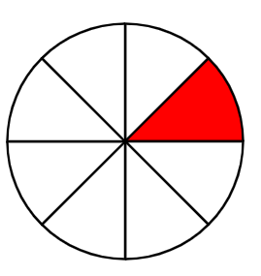
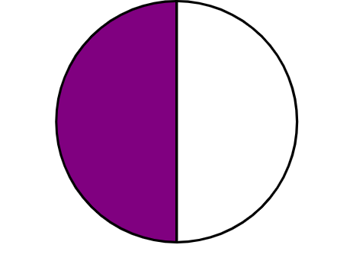
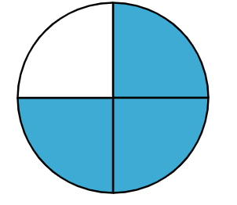
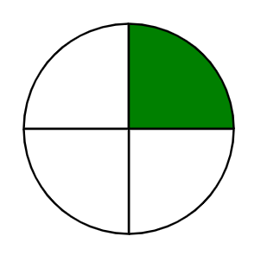
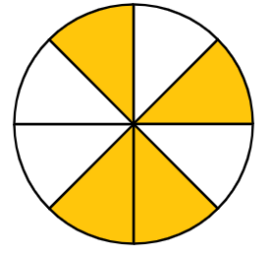
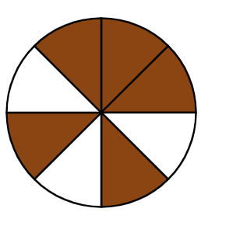

Slide 9
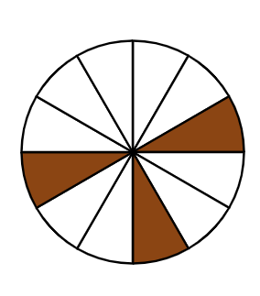
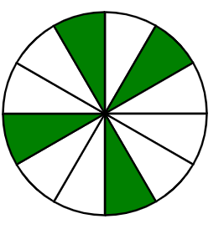
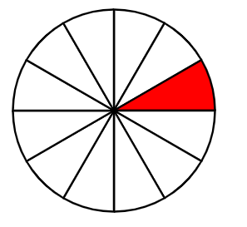

Slide 10
התאמה בין ייצוגים
לפניכם כרטיסיות ובהם שברים במספרים ושברים בציור, התאימו בין הציור לשבר המתאים
כיתות: ד
מספר משתתפים: 2 - 4
ציוד נדרש:
כרטיסיות מצורפות

Slide 12
4
5
6
9
6
6
4
4
2
8
5
7

Slide 14
1
2
3
3
8
9
2
2
3
9
5
9

Slide 16
1
3
4
7
8
8
1
2
6
2
3
9

Slide 18
6
4
1
8
7
9
3
5
3
4
7
5

Slide 20
2
5
3
6
5
5
8
2
3
8
4
7

Slide 22
5
2
6
8
2
7
9
3
3
9
7
6

Slide 24
5
8
1
9
9
6
1
4
4
8
6
6

Slide 26
5
5
3
7
9
8
7
5
7
8
8
7

